Slide 1
计算机通信与网络
第三章 网络服务及应用

Slide 2
教学任务
网络服务概述
面向无连接的不可靠服务—UDP协议
面向连接的可靠服务—TCP协议
万维网（World Wide Web）
文件传输协议（FTP）
电子邮件服务
域名解析服务（DNS）
P2P文件分发
新型网络应用

Slide 3
教学目标
知道两种应用的通信模型，并能够对比分析两种模型的优劣和适用场景，能够根据场景的特征选择恰当的通信模型；
能够通过资料检索和分析，罗列网络应用需要的服务，并能够分析互联网仅提供两类服务的缘由和目的；
知道网络传输服务的复用和分用，对复用和分用的原理有清晰的认知；
知道UDP数据报的结构，能够针对具体的UDP数据报内容计算其检查和；
知道TCP报文段的结构、序号和确认机制、流控机制，能够对TCP报文交互过程进行简单的分析进而得出有效的结论；
知道TCP连接建立和撤销的工作机制，能够对连接建立过程中存在的问题进行分析和总结，能够查阅文献资料，讨论解决方案；
知道TCP中计时器的管理机制，并能够应用卡恩公式计算超时时间间隔

Slide 4
教学目标
知道TCP的重传机制和数据可靠传输机制，并能够与第二章所学数据可靠传输模型进行联合分析；
知道万维网的工作原理，能分析HTTP协议中两种传输模式的优缺点，并将其应用到实际的场景中，进行性能分析；
知道文件传输协议的工作原理，知道带内控制和带外控制两种控制信令传输的方式；
知道SMTP、POP3、IMAP的工作原理，能分析电子邮件系统中两种接收邮件的方式在技术实现上的差异及其适用场景；
基于DNS的工作目标，面向名字解析问题，知道DNS的解决思路和解决方案，并能够分析两种解析方法的优缺点，同时能够从工程上对方法进行优化；
从文件分发的角度，能够对C/S和P2P两种方式的优缺点进行对比分析，并具有一定的性能对比计算能力；
对互联网的部分新型应用有一定的认知和了解。

Slide 5

3.1 网络服务概述

Slide 6













常见的网络应用
上网浏览新闻
和熟悉的或者陌生的朋友聊天
网络电话
IE
Maxthon
FireFox
Skype
QQ
Net2Phone
MSN Messenger
QQ
UC
QQ浏览器
360浏览器
Chrome
微信
阿里旺旺

Slide 7









常见的网络应用
资源共享
网络游戏对战
CS
魔兽世界
BT
联众
FTP
电驴
迅雷
绝地逃生
王者荣耀

Slide 8









常见的网络应用
在线视频
搜索引擎
VOD
PPLive
爱奇艺
Google
百度
Bing
暴风影音
腾讯视频
优酷

Slide 9
什么是网络应用程序
可以向网络发送数据
可以从网络接收数据
可以对数据进行处理
也许还能够
将数据展现在界面上，以非常友好的方式让你知道它在做什么，免得你说它怠工。
时不时的弹出一个小窗口，提示你不要太辛勤工作，以表示对你无微不至的关怀。

Slide 10
网络应用之间通信所采用的体系架构
客户机
/服务器
体系架构（C/S）
P2P体系
架构
混合体系
架构

Slide 11
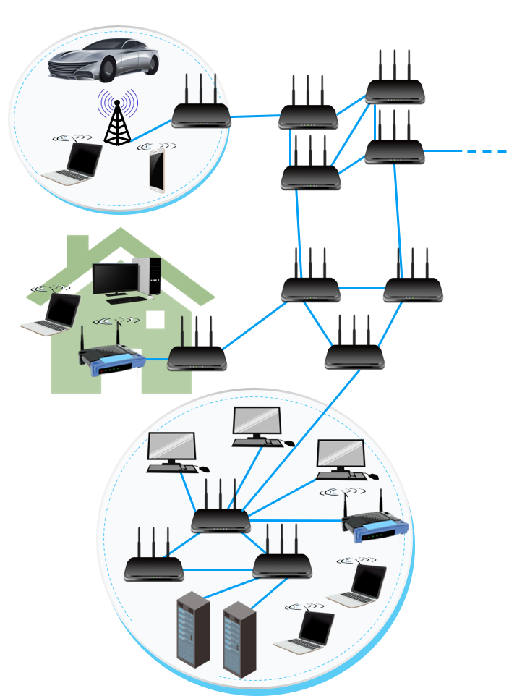


客户机/服务器体系架构
存在一个能够向客户机提供服务的服务器。
例如：WEB服务器。
存在一个或者多个主动连接服务器，试图从服务器那里获取所需服务的客户机。
例如：Edge浏览器。

Slide 12
客户机/服务器体系架构
特别注意1
客户机之间不能互相通信。
特别注意2
为提高服务器的处理能力， 通常采用服务器集群（Server Farm）。

Slide 13



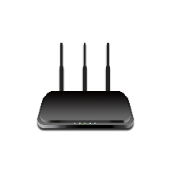


客户机/服务器体系架构
S
C
C
S
C
C
C

Slide 14

P2P体系架构
任何一方既提供服务又享受服务。
结点之间可以直接通信。
结点的地址以及他们之间的连接可能随时发生变化。
例如：迅雷、PPLive。
特别注意：P2P体系架构非常容易扩展，但也特别难管理

Slide 15
P2P体系架构
C
C
C
C
C
C

Slide 16
混合体系架构
那混合体系架构自然而然就是C/S体系架构和P2P体系架构的混合体喽。
C
C
S
C
C

Slide 17
应用需要网络提供什么样的服务？
数据的可靠传输
带宽的自动控制
传输和反馈的实时性
安全性

Slide 18
常见应用程序对传输服务的要求
应用程序
文件传输
e-mail
Web 网页
实时音频/视频
存储音频/视频
交互式游戏
金融应用
数据丢失
不丢失
不丢失
不丢失
允许丢失
允许丢失
允许丢失
允许丢失
不丢失
带宽
弹性
弹性
弹性
音频: 5Kb-1Mb
视频:10Kb-5Mb
同上
几 Kb/s 以上
弹性
实时性
无
无
无
100 msec
few secs
100 msec
yes and no

Slide 19
网络实际提供的传输服务
TCP
面向连接
在客户端和服务器进程之间需要建立连接。
拥塞控制
当网络超负荷时，束紧发送端口，减缓发送速度。
可靠传输
在发送和接收进程之间。
不提供
实时性, 最小带宽承诺。
流量控制
发送数据的速度决不超过接收的速度 。

Slide 20
网络实际提供的传输服务
UDP
在客户端和服务器进程之间实现“不可靠的”数据传输。
连接建立， 可靠性保证，流量控制，拥塞控制，实时性，
最小带宽承诺。
不提供

Slide 21
常用应用采用的传输协议
应用协议
smtp [RFC 821]
telnet [RFC 854]
http [RFC 2068]
ftp [RFC 959]
专有协议
(e.g. RealNetworks)
NFS
专有协议
(e.g., Vocaltec)
应用
e-mail
远程终端访问
Web
文件传输
流媒体
远程文件服务器
IP电话
所依赖的传输协议
TCP
TCP
TCP
TCP
TCP or UDP
TCP or UDP
typically UDP

Slide 22
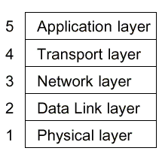
因特网体系架构
5 应用层：定义应用进程之间交互的规程
4 运输层：提供进程到进程的传输服务
3 网络层：提供主机到主机的传输服务
2 数据链路层：提供局域网内的数据传输服务
1 物理层：传送比特流 (bit)

Slide 23
TCP/IP体系架构
应用层
HTTP
…
SMTP
DNS
…
RTP
运输层
TCP
UDP
网际层
IP
网络接口层
网络接口 2
…
网络接口 3
网络接口 1

Slide 24

多路复用和多路分解
发送方
接收方
应用进程
应用进程
应用层
标识应用层进程（或线程）
端口
端口
运输层
复用
TCP
复用
UDP
分用
分用
TCP
16 bit
UDP
TCP
报文段
UDP
用户数据报
TCP
报文段
UDP
用户数据报
网络层
IP
复用
分用
IP
IP 数据报
IP 数据报

Slide 25
端 口
端口的作用就是让应用层各种应用进程都能将其数据通过端口向下交付给运输层，以及让运输层知道应当将其报文段中的数据向上通过端口交付给应用层相应的进程（或者线程）
从这个意义上讲，端口是用来标志应用层的进程（或者线程）
端口用一个 16 bit 端口号进行标志

Slide 26
套 接 字
IP地址在互联网上唯一标识一台主机,
端口号在一台主机唯一标识一个应用进程，
将两者结合起来，可以在互联网上唯一的标识通信双方的一个端点，即应用进程，这两者的组合称为套接字(socket) 。
IP 地址
端口号
131.6.23.13, 1500
131.6.23.13
1500
套接字(socket)

Slide 27

多路复用和多路分解
DatagramSocket serverSocket = new DatagramSocket(6428);
DatagramSocket的mySocket2 = new DatagramSocket（9157）;
DatagramSocket mySocket1 = new DatagramSocket（5775）;
应用
应用
P1
应用
P3
P4
运输
运输
网络
运输
网络
链接
网络
链接
物理
链接
物理
物理
源端口：6428
目的端口：9157
源端口：？
目的端口：？
源端口：9157
目的端口：6428
源端口：？
目的端口：？

Slide 28
面向连接的复用和分用
TCP 套接字由一个四元组来标识
（源IP地址，源端口号，目的IP地址，目的端口号）
接收方主机根据这四个值将报文段定向到相应的套接字
服务器主机同时支持多个并发的TCP套接字:
每一个套接字都由其四元组来标识
Web服务器为每一个客户连接都产生不同的套接字

Slide 29
多路复用和多路分解
应用
应用
P4
P5
P6
应用
P3
P2
P3
运输
运输
网络
运输
网络
链接
网络
链接
物理
链接
物理
物理
服务器：IP地址B
主机：IP地址C
主机：IP地址A
源IP，端口：B，80
目的IP，端口：A，9157
源IP，端口：C，5775
目的IP，端口：B，80
源IP，端口：A，9157
目的IP，端口：B，80
源IP，端口：C，9157
目的IP，端口：B，80
三个报文段，都发送到IP地址：B，目的端口：80解复用到不同 套接字

Slide 30
3.2 面向无连接的不可靠服务—UDP协议

Slide 31
无连接传输：UDP
一个最简单的运输层协议必须提供
多路复用/多路分解
差错检查
实际上这就是UDP所提供的功能（RFC 768）

Slide 32
UDP报文段（数据报）的结构
32 位
包括首部在内的
UDP报文段长度,
（以字节为单位）
源端口 #
目的端口 #
长度
检查和
应用数据
(报文)

Slide 33
UDP处理数据的流程
发送方
从应用进程得到数据
附加上为多路复用/多路分解所需的源和目的端口号及差错检测信息，形成报文段（数据报）
递交给网络层，尽力而为的交付给接收主机

Slide 34
UDP处理数据的流程
接收方
从网络层接收数据报
根据目的端口号，将数据交付给相应的应用进程
UDP通信事先无需握手，是无连接的

Slide 35
UDP的优势
无需建立连接
建立连接会增加时延
简 单
发送方和接收方无需维护连接状态
段首部开销小
TCP:20Byte vs UDP:8Byte
无拥塞控制
UDP 可按需随时发送

Slide 36
部分采用UDP协议的应用
流式多
媒体
远程文件服务器（NFS）
因特网
电话
网络管理（SNMP）
域名解析（DNS）
HTTP/3

Slide 37
无连接传输 : UDP
UDP大量应用可能导致的严重后果
路由器中大量的分组溢出
显著减小TCP通信的速率，甚至挤垮TCP会话
使用UDP的可靠数据传输
在应用层实现数据的可靠传输
增加了应用进程的实现难度

Slide 38
3.3 面向连接的可靠服务—TCP协议

Slide 39
TCP协议的目标和能力
面向连接
全双工服务
点对点连接
可靠有序的字节流
流量控制
拥塞控制
流水线
RFCs：793、1122、2018、5681、7323

Slide 40
TCP报文段首部结构
32 bit
比特0 8 16 24 31
源 端 口
目 的 端 口
序 号
20 字节的
固定首部
TCP
首部
确 认 号
首部
长度
C
W
R
ECE
U
R
G
A
C
K
P
S
H
R
S
T
S
Y
N
F
I
N
窗 口
保留
检 验 和
紧 急 指 针
选 项 （长 度 可 变）
填 充
Notes:
CWR（拥塞窗口缩减）和ECE（明确拥塞通告回显）用于网络辅助的拥塞控制，在TCP拥塞控制中会讲到

Slide 41
关于序列号和ACK
从发送端传出段
源端口＃
目的端口＃
序列号
确认号
RWND
校验
URG指针
序列号
窗口大小
n
在报文段数据中第一个字节在字节流中的编号
发送端序列号空间
确认ack
ACKed
sent, not-yet ACKed()
可用
但尚未发送
不可用
期待得到的下一个字节的seq
输入报文段给发送端
累积ACK
源端口＃
目的端口＃
Q：接收端如何处理乱序报文段
答：TCP规范没有规定，由实现者实现
序列号
确认号
一个
RWND
校验
URG指针

Slide 42
关于序列号和ACK
主机 A
主机B
用户输入‘C’
Seq=42, ACK=79, data =‘C’
反馈收到‘C’,将‘C’送回主机A显示
Seq=79, ACK=43, data =‘C’
反馈ACK，并显示‘C’
Seq=43, ACK=80
简单的telnet场景

Slide 43
TCP流量控制
背景
TCP接收方有一个缓存，所有上交的数据全部缓存在里面
应用进程从缓冲区中读取数据可能很慢
目标
发送方不会由于传得太多太快而使得接收方缓存溢出

Slide 44
TCP流量控制
RcvWindow
手段
接收方在反馈时，将缓冲区剩余空间的大小填充在报文段首部的窗口字段中，通知发送方
缓存中的
TCP数据
？
来自IP的数据
空闲空间
应用进程
可变滑动窗口
反馈
RcvBuffer
通知窗口
发送方

Slide 45
TCP流量控制
一种特殊的情况
接收方通知发送方RcvWindow为0，且接收方无任何数据传送给发送方
发送方持续向接受方发送只有一个字节数据的报文段，目的是试探

Slide 46

TCP连接的建立
主机 A
主机 B
主动打开
被动打开
SYN, SEQ = x
连接请求
SYN, ACK, SEQ = y, ACK= x + 1
确认
ACK, SEQ = x + 1, ACK = y + 1
确认

Slide 47
TCP 连接的释放
主机 A
至此，整个连接已经全部释放。
主机 B
①
②
应用进程
释放连接
A 不再
发送报文
FIN, SEQ = x
通知主机
应用进程
ACK, SEQ = y, ACK= x + 1
确认
从 A 到 B 的连接就释放了，连接处于半关闭状态。
相当于 A 向 B 说：
“我已经没有数据要发送了。
但你如果还发送数据，我仍接收。”
应用进程
释放连接
B 不再
发送报文
FIN, ACK, SEQ = y, ACK = x + 1
ACK, SEQ = x + 1, ACK = y + 1
确认

Slide 48
TCP连接管理的状态序列
客户机应用程序
启动一个TCP链接
服务器应用程序
创建一个监听套接字
30 s
CLOSED
接收ACK，
不发送
CLOSED
发送SYN
TIME_WAIT
SYN_SENT
LAST_ACK
LISTEN
接收FIN，
发送ACK
接收SYN&ACK，
并发送ACK
发送FIN
接收SYN并发送SYN&ACK
FIN_WAIT2
ESTABLISHED
CLOSE_WAIT
SYN_RCVD
接收ACK，
不发送
发送FIN
接收FIN，
发送ACK
接收ACK，
不发送
FIN_WAIT1
ESTABLISHED
客户机应用程序
启动关闭链接
客户机TCP状态序列
服务器TCP状态序列

Slide 49
TCP的重传机制
超时重传
快速重传

Slide 50
如何设置TCP的超时
造成不必要的重传
对丢包反应太慢
但 RTT是变化的
应该略大于RTT
太短
太长

Slide 51
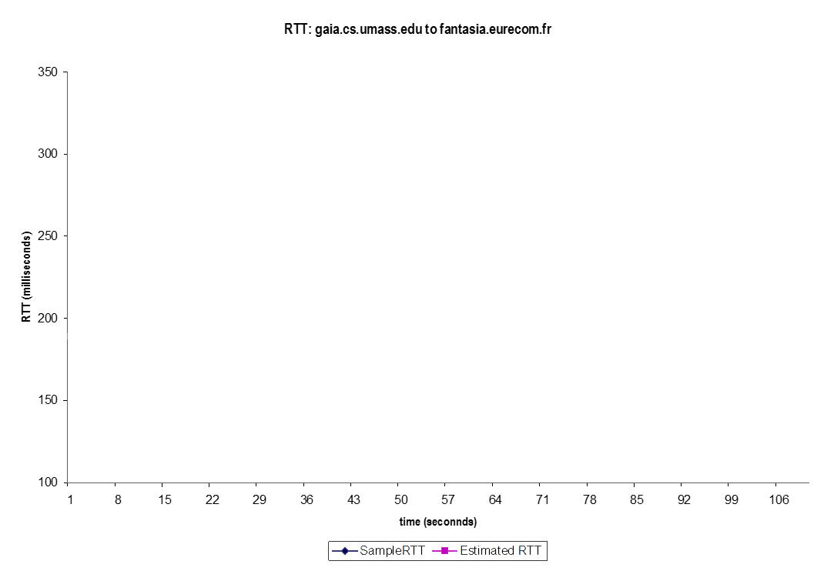
真实的RTT

Slide 52
样本RTT估算
样本RTT(SampleRTT): 对报文段被发出到收到该报文段的确认之间的时间进行测量
忽略重传
样本RTT会有波动，要使得估算RTT更平滑，需要将最近几次的测量进行平均（指数加权移动平均），而非仅仅采用最近一次的SampleRTT
EstimatedRTT = (1- α)*EstimatedRTT + α*SampleRTT
参考值: α = 0.125
第一次计算时：EstimatedRTT=SampleRTT

Slide 53
RTT估计示例

Slide 54
TCP的超时间隔
考虑RTT的波动，估计EstimatedRTT与SampleRTT的偏差
DevRTT = (1-β)*DevRTT + β*|SampleRTT-EstimatedRTT|
(参考值, β = 0.25)
注意，第一次计算时，DevRTT=0.5*SampleRTT
TCP中的超时间隔为
TimeoutInterval = EstimatedRTT + 4*DevRTT

Slide 55
快速重传
超时周期往往太长
增加重发丢失分组的延时
通过重复的ACK检测丢失报文段
发送方常要连续发送大量报文段
如果一个报文段丢失，会引起很多连续的重复ACK
如果发送收到一个数据的3个重复ACK，它会认为确认数据之后的报文段丢失
快速重传: 在超时到来之前重传报文段

Slide 56


快速重传示例
主机 A
主机 B
Seq=92, 8 bytes of data
Seq=100, 20 bytes of data
X
ACK=100
timeout
ACK=100
ACK=100
ACK=100
Seq=100, 20 bytes of data

Slide 57
超时间隔加倍
每一次TCP重传均将下一次超时间隔设为先前值的两倍
超时间隔由EstimatedRTT和DevRTT决定
超时间隔由EstimatedRTT和DevRTT决定
收到上层应用的数据
收到对未确认数据的ACK
收到上层应用的数据
收到对未确认数据的ACK

Slide 58
3.4 万维网（World Wide Web）

Slide 59

历史的回顾
19世纪19世纪70年代，电话的发明，扩展了人类通信的范围，增强了人类通信的实效性
20世纪20年代，广播收音机和电视的发明，极大的丰富了人类可获取信息
20世纪90年代，WEB的发明，极大的提高了人类主动获取信息的能力
广播收音机/电视机和WEB的异同点
都是广播和按需操作
你不能发布电视节目，但可以发布WEB内容

Slide 60






WEB的构成
WEB服务器
IIS
Apache
TomCat
……
HTTP request
运行Firefox的PC
HTTP response
HTTP request
HTTP response
运行Apache的Web服务器
运行Safari的iphone

Slide 61





WEB的构成
浏览器
IE
Maxthon
Firefox
……
HTTP request
运行Firefox的PC
HTTP response
HTTP request
HTTP response
运行Apache的Web服务器
运行Safari的iphone

Slide 62
WEB的构成
HTTP/1.0
协议
HTTP1.1…
信息表达的协议——HTML
HTTP request
运行Firefox的PC
HTTP response
信息传输的协议——HTTP
HTTP request
HTTP response
运行Apache的Web服务器
特别说明：WEB属于C/S模式
运行Safari的iphone

Slide 63
WEB内容的表达
Web 页面由一些对象组成。
对象可以是HTML文件、JPEG图片、音频文件、Java Applet……
HTML文件是Web页面的基础，是一个容器对象。
任何一个对象都可以用 URL来定位。
URL的例子
www.hust.edu.cn/
cs/pic.gif
主机名
路径名

Slide 64
WEB内容的传输
http1.0: RFC 1945
HTTP协议
http1.1: RFC 2068
客户端/服务器模式
HTTP request
运行Firefox的PC
HTTP response
客户端
浏览器请求、接收、展示 Web对象（ objects）
HTTP request
服务器
Web 服务器发送对象对请求进行响应
HTTP response
运行Apache的Web服务器
运行Safari的iphone

Slide 65
WEB内容的传输
http: TCP 传输服务
客户端启动TCP连接(创建套接字) 到服务器, 端口 80。
服务器接受来自客户端的 TCP 连接。
http 报文(应用层协议报文) 在浏览器 (http client) 和Web服务器(http server)之间进行交换。
关闭TCP 连接。

Slide 66
HTTP1.0的传输模式
非持久性连接
假设用户键入了一个 URL www. hust.edu.cn/cs/home.index
该网页包含文本并引用了10 jpeg 图片

Slide 67
HTTP1.0的传输模式
1a. http 客户端启动 TCP 连接到www.hust.edu.cn上的http 服务器 （进程）。 Port 80 是 http 服务器的默认端口。
1b. 在www.hust.edu.cn 上的http 服务器在 port 80 等待 TCP 的连接请求。“接受” 连接并通知客户端。
2. http客户端发送 http 请求报文（包括URL） 进入 TCP 连接插口（socket）。
3. http 服务器接收到请求报文，形成 响应报文（ 包含了所请求的对象 ，cs/home.index）， 将报文送入插口（socket）。
time
4. http 服务器关闭 TCP 连接。

Slide 68
HTTP1.0的传输模式
4. http 服务器关闭 TCP 连接。
5. http 客户端接收到了包含html文件的响应报文。分析 html 文件, 发现 10 个引用的 jpeg 对象。
6. 对10 jpeg objects 逐个重复1-5 步。
time

Slide 69


非持久性连接工作机制
取对象需要2 RTTs
TCP 连接
对象请求/传送
建立
TCP连接
RTT
请求文件
总时间 = 2RTT + 文件传输时间
文件
传输时间
RTT
收到文件
许多浏览器同时打开多个并行的连接来改善性能
time
time

Slide 70
HTTP1.1引入的新传输模式
持久连接
服务器在发送响应后，不再断开TCP连接，而是保持该连接，用于后续对象的传送，直至该连接“休息”了一个较长的时间后，方断开该连接。
减少了对服务器端连接数的需要，从而减少了对服务器端套接字资源的占用，提高了服务器的负载能力。
持久连接又可以分为
非流水线方式
一个对象传输完成方能传输下一个
流水线方式
可以一次性发送所有请求，慢慢接收

Slide 71
HTTP报文类型
HTTP
请求报文
HTTP
响应报文

Slide 72
HTTP请求报文
HTTP请求报文的一般格式
一段典型的HTTP请求报文（ASCII）
回车符
请求行
(GET, POST, HEAD 命令)
换行符
请求行
方法
sp
URL
sp
版本
cr
lf
GET /index.html HTTP/1.1\r\n
Host: www-net.cs.umass.edu\r\n
User-Agent: Firefox/3.6.10\r\n
Accept: text/html,application/xhtml+xml\r\n
Accept-Language: en-us,en;q=0.5\r\n
Accept-Encoding: gzip,deflate\r\n
Accept-Charset: ISO-8859-1,utf-8;q=0.7\r\n
Keep-Alive: 115\r\n
Connection: keep-alive\r\n
\r\n
首部字段名：
sp
值
cr
lf
首部行
…
首部
诸行
首部字段名：
sp
值
cr
lf
空行
cr
lf
实体主体
单独一行回车、换行表示报文首部结束

Slide 73
请求行支持的方法
GET
向服务器请求指定URL的对象
POST
用于向服务器提交表单数据也可以同时请求一个WEB页面
请求行
方法
sp
URL
sp
版本
cr
lf
HEAD
首部字段名：
sp
值
cr
lf
返回响应报文，不包含请求的对象
首部行
…
PUT
上传的文件放在实体主体字段中，目标路径由URL字段标明
首部字段名：
sp
值
cr
lf
空行
cr
lf
DELETE
删除URL字段中指定的文件
实体主体

Slide 74
另一种上传数据的方式
使用GET方法
将需要上传的数据放到URL中
请求行
方法
sp
URL
sp
版本
cr
lf
首部字段名：
sp
值
cr
lf
首部行
…
www.somesite.com/animalsearch?monkeys&banana
首部字段名：
sp
值
cr
lf
空行
cr
lf
实体主体

Slide 75
HTTP响应报文
HTTP响应报文的一般格式
一段典型的HTTP响应报文（ASCII）
状态行
(协议状态码状态短语)
状态行
版本
sp
状态编码
sp
短语
cr
lf
HTTP/1.1 200 OK\r\n
Date: Sun, 26 Sep 2010 20:09:20 GMT\r\n
Server: Apache/2.0.52 (CentOS)\r\n
Last-Modified: Tue, 30 Oct 2007 17:00:02 GMT\r\n
ETag: "17dc6-a5c-bf716880"\r\n
Accept-Ranges: bytes\r\n
Content-Length: 2652\r\n
Keep-Alive: timeout=10, max=100\r\n
Connection: Keep-Alive\r\n
Content-Type: text/html; charset=ISO-8859-1\r\n
\r\n
data data data data data ...
首部字段名：
sp
值
cr
lf
首部行
…
首部
诸行
首部字段名：
sp
值
cr
lf
空行
cr
lf
实体主体
数据, e.g., 被请求的html文件

Slide 76
常见的HTTP响应状态码和短语
200 OK
请求成功, 被请求的对象在报文中
301 Moved Permanently
被请求的对象被移动过, 新的位置在报文中有说明 (Location:)
状态行
版本
sp
状态编码
sp
短语
cr
lf
首部字段名：
sp
值
cr
lf
首部行
服务器不懂请求报文
400 Bad Request
…
首部字段名：
sp
值
cr
lf
服务器上找不到请求的对象
404 Not Found
空行
cr
lf
505 HTTP Version
Not Supported
服务器不支持请求报文使用的HTTP协议版本
实体主体

Slide 77
HTTP/2
HTTP/1.1存在的问题
存在多个对象时，小对象会被排在前面的大对象阻塞——队首（HOL）阻塞——用户体验极差
多TCP连接并发可以规避这个问题——回到了HTTP/1.0
目标
减少多对象访问时的感知时延

Slide 78
HTTP/2
HTTP/1.1 HOL阻塞示例
服务器
GET O₄
GET O₃
GET O₂
GET O₁
被请求的对象数据
客户端
O₁
O₂
O₁
O₃
O₂
O₃
O₄
O₄
按请求的顺序发送对象 : O₂、 O₃、 O₄ 不得不在 O₁后面排队

Slide 79
HTTP/2的解决方案——报文分帧
服务器
GET O₄
GET O₃
GET O₂
GET O₁
被请求的对象数据
客户端
O₂
O₄
O₃
O₁
O₂
O₃
O₄
O₁
O₂、 O₃、 O₄ 快速交付， O₁则有些许延时

Slide 80
HTTP/2
目标
减少多对象访问时的感知时延
HTTP/2的解决方案[RFC7540,2015]
方法、状态短码和大多数首部字段与 HTTP 1.1 相同
根据客户指定的对象优先级（不一定是 FCFS）确定请求对象的传输顺序
将未请求的对象推送给客户端——服务器推
将对象划分为帧，对帧的传输进行规划以减少 HOL 阻塞

Slide 81
HTTP/2 到 HTTP/3
TCP
UDP
QUIC
HTTP over QUIC
HTTP/3

Slide 82
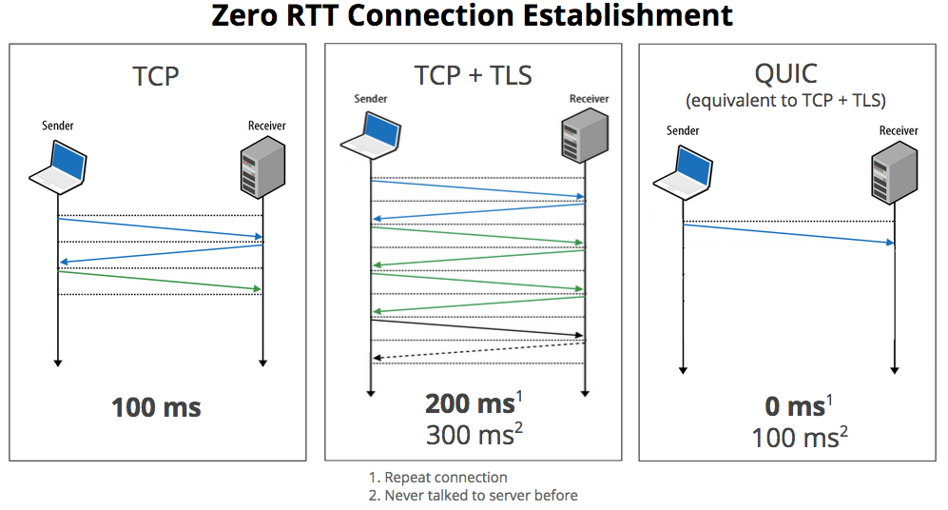
HTTP/2 到 HTTP/3

Slide 83
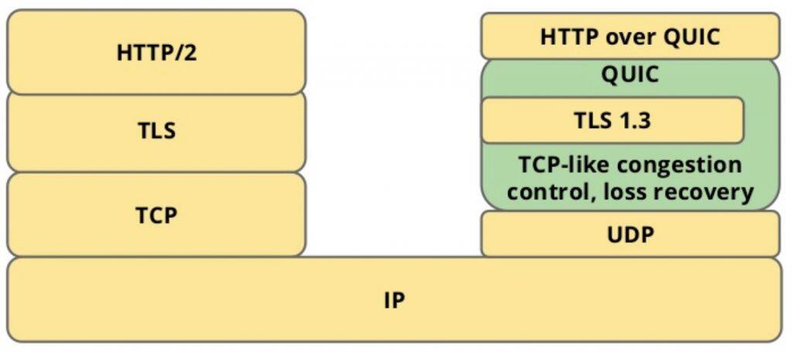
HTTP/2 到 HTTP/3

Slide 84
用户-服务器交互：Cookie
WEB站点使用Cookie的目的
限制用户的访问
把内容和用户身份关联起来
Cookie技术的组成部分
在HTTP响应报文中有一个Cookie首部行
在HTTP请求报文中也有一个Cookie首部行
在用户的端系统中保留了一个Cookie文件，由用户浏览器负责管理
在Web站点有一个后端数据库

Slide 85
Cookie工作流程
客户端
服务器
Cookie file
http请求报文
服务器为
用户创建ID:
1678
ebay: 8734
后端数据库
的记录
http响应报文 +
Set-cookie: 1678
Cookie file
http请求报文
cookie: 1678
amazon: 1678
ebay: 8734
Cookie
标明的动作
访问
http响应报文
一周以后:
访问
Cookie file
http请求报文
cookie: 1678
Cookie
标明的动作
amazon: 1678
ebay: 8734
http响应报文

Slide 86
用户-服务器交互：Cookie
Cookies能为我们带来什么好处呢？
认证
“购物车”
“推荐”
用户会话状态
(Web e-mail)
Cookies和私密性
Cookies允许网站获得相当多的用户的信息
你可能会向网站提供你的姓名和E_Mail地址
搜索引擎也可以使用cookie和重定向技术获得很多的信息
广告公司也可以通过用户访问过的网站来获得用户的相关信息

Slide 87
新的问题
WEB中如何保护隐私呢？

Slide 88
3.5 文件传输协议（FTP）

Slide 89

FTP简况
使用TCP协议传输数据
C/S模式
端口：21/20
FTP
用户接口
FTP
客户机
文件传输
FTP
服务器
用户
本地文件系统
远程文件系统

Slide 90
FTP vs HTTP
FTP与HTTP传输文件的共同点
均使用TCP协议
FTP与HTTP传输文件的不同点
FTP的控制信息是带外传送的，而HTTP的控制信息则是带内传送的
FTP存在两个并行的连接
控制连接
数据连接
TCP 控制连接 端口 21
TCP 数据连接 端口 20
FTP
客户机
FTP
服务器

Slide 91
FTP vs HTTP
FTP连接是有状态的，而HTTP连接则是无状态的
FTP服务器会在整个会话期间维护用户的状态信息
把用户帐户和控制连接联系起来
追踪用户在远程目录树上的位置
对活动着的用户会话的状态进行追踪，以限制FTP会话总数

Slide 92
常见的FTP命令
USER username （登录）
PASS password （登录）
LIST （返回当前目录中的文件列表）
RETR filename （取 (gets) 文件）
STOR filename （存(puts) 文件到远程主机）

Slide 93
常见的FTP应答
331 Username OK, password required
125 data connection already open; transfer starting
425 Can’t open data connection
452 Error writing file
特别注意：FTP的应答和HTTP的应答是否很类似？

Slide 94
3.6 电子邮件服务

Slide 95


电子邮件系统的构成
user
agent
mail
server
user
agent
用户代理
SMTP
SMTP
user
agent
mail
server
邮件服务器
SMTP
user
agent
mail
server
简单邮件传输协议: SMTP
user
agent
user
agent
外发报文队列
用户邮箱

Slide 96
电子邮件系统的构成
user
agent
用户代理
user
agent
mail
server
写作, 编辑, 阅读邮件报文
e.g. OE、FoxMail
SMTP
SMTP
user
agent
mail
server
邮件服务器
SMTP
user
agent
mail
server
邮箱 包含了收到的用户邮件 (尚未被阅读)
报文 队列包含了外发的 邮件报文
user
agent
user
agent
外发报文队列
用户邮箱

Slide 97
电子邮件系统的构成
user
agent
SMTP 协议用在邮件服务器之间发送邮件
mail
server
user
agent
客户端: 将邮件发送到邮件服务器。
服务器: 接收和转发邮件。
SMTP
SMTP
user
agent
mail
server
SMTP
user
agent
mail
server
user
agent
user
agent
外发报文队列
用户邮箱

Slide 98
SMTP协议
使用 TCP可靠的传送邮件报文，端口25
直接传输: 发送服务器到接收服务器
传输的三个阶段
命令/响应交互
握手（打招呼）
报文传输
结束
命令: ASCII文本
响应: 状态码和短语
邮件报文必须使用7-bit ASCII表示

Slide 99





一次邮件传送过程
1
邮件
服务器
邮件
服务器
2
3
6
4
5
用户代理
用户代理

Slide 100
SMTP评述
SMTP使用持续连接
SMTP要求报文 (首部 & 信体) 全部使用 7-bit ASCII码
某些代码组合不允许出现在报文中 (e.g., CRLF.CRLF). 此类数据必须进行编码 (通常使用 base-64 或 quoted printable)
SMTP服务器用 CRLF.CRLF 表示邮件报文的结束

Slide 101
SMTP vs HTTP
都使用 ASCII 命令/响应交互，状态码
HTTP: pull（拉） and SMTP: push（推）
HTTP协议不限制报文编码格式，SMTP协议要求报文必须使用7bit ASCⅡ码格式
HTTP: 每个对象分装在各自的响应报文中
SMTP:多个对象在一个多分部的报文中传送

Slide 102
邮件报文格式（RFC 822）
首部诸行, e.g.
To:
From:
Subject:
Subject
不同于smtp 命令!
to：bob@someschool.edu
from:alice@someschool.edu
信体
即 “报文”，7bit ASCII characters only

Slide 103

邮件报文格式（RFC 822）
首部诸行, e.g.
To:
From:
Subject:
不同于smtp 命令!
信体
即 “报文”，7bit ASCII characters only

Slide 104
邮件报文格式（RFC 822）
首部诸行, e.g.
header
To:
From:
Subject:
空行
不同于smtp 命令!
body
信体
即 “报文”，7bit ASCII characters only

Slide 105
非ASCⅡ码数据的MIME扩展
From: alice@crepes.fr
To: bob@hamburger.edu
Subject: Picture of yummy crepe.
MIME-Version: 1.0
Content-Transfer-Encoding: base64
Content-Type: image/jpeg
base64 encoded data .....
.........................
......base64 encoded data
MIME 版本
数据编码方法
多媒体类型, 子类型,
参数声明
编码后的数据

Slide 106
客户机获取邮件的方法
POP3协议
IMAP协议
HTTP

Slide 107


POP3协议的认证阶段
user: 用户名
pass: 口令
客户端命令
+OK
服务器响应
-ERR
S: +OK POP3 server ready
C: user alice
S: +OK
C: pass hungry
S: +OK user successfully logged on

Slide 108
POP3协议的交互命令
S: +OK POP3 server ready
C: user alice
S: +OK
C: pass hungry
S: +OK user successfully logged on
list
列出报文号码
C: list
S: 1 498
S: 2 912
S: .
C: retr 1
S: <message 1 contents>
S: .
C: dele 1
C: retr 2
S: <message 1 contents>
S: .
C: dele 2
C: quit
S: +OK POP3 server signing off
retr
用报文号码取信
dele
用报文号码删信
quit

Slide 109
POP3评述
“下载-删除”
用户如果更换客户机无法再次阅读原来的邮件。
“下载-保存”
在不同的客户机上保存邮件的副本 。
POP3会话是没有状态的
用户使用POP3协议无法在邮件服务器上对自己的邮件进行重组织，只能将邮件下载到本地计算机进行重组织。

Slide 110
IMAP协议
将所有的邮件都保存在服务器上
允许用户在服务器上组织自己的邮件目录
IMAP维护了IMAP会话的用户信息:
目录名以及报文ID与目录名之间的映射关系。

Slide 111
3.7 域名解析服务（DNS）

Slide 112
DNS的由来
DNS系统
身份证号
IP地址
X
域名
通信地址
姓 名
域 名
MAC地址
？
√
人类社会
网络社会
IP地址

Slide 113
DNS简况
DNS是一个分布式数据库，由很多DNS服务器按照层次结构组织起来
DNS运行在端到端系统上，且使用UDP协议（53号端口）进行报文传输，因此DNS是应用层协议
DNS以C/S的模式工作
DNS不直接和用户打交道，而是因特网的核心功能

Slide 114
一次最简单的DNS解析过程
在浏览器中输入www.hust.edu.cn/index.html链接，从该链接中取出www.hust.edu.cn部分，发送给DNS客户机
DNS客户机向DNS服务器发送包含域名www.hust.edu.cn的查询请求报文
DNS服务器向DNS客户机返回一个包含对应IP地址（202.114.0.245）的响应报文
DNS客户机将获得的IP地址传送给浏览器
浏览器向IP地址所在WEB服务器发起TCP链接

Slide 115
DNS的实现
最简单的方法——单台DNS服务器
单点故障的问题：一旦崩溃，因特网何以堪
数据的流通量：使得DNS服务器不堪重负
远程的集中式数据库：带来严重的延时
维护量巨大：DNS服务器不得不拼命的更新以适应因特网上主机的增加与减少
显然，这种方法是世界上最笨的方法！！！

Slide 116
域名系统名字空间和层次结构
按级划分
树根
层次树状结构
顶级域名
…
…
coop
info
biz
aero
com
net
org
edu
gov
mil
int
cn
uk
…
cctv
ibm
hp
mot
域
树
二级域名
…
hk
js
sh
bj
org
net
gov
edu
com
ac
…
三级域名
mail
tsinghua
pku
fudan
gzhu
sjtu
seu
…
四级域名
mail
cs
www

Slide 117
Internet的域名结构
Internet的域名结构采用了层次树状结构的命名方法
域名的结构由若干个分量组成，各分量之间用小数点(.)隔开，总长不超过255个字符
各分量分别代表不同级别的域名。(≤63字符)
合法域名中，点“.”的个数至少为一个
通常，点“.”对应的英文单词为dot，也可以读为point
… .三级域名.二级域名.顶级域名

Slide 118
顶级域名TLD（Top Level Domain）
国家或地区顶级域nTLD，也记为ccTLD (cc: country code)
例如.cn 表示中国，.us 表示美国，.uk 表示英国。目前有300多个
基础设施域.arpa (Address and Routing Parameter Area)
专用于Internet基础设施目的
目前有二级域ip6.arpa；iris.arpa；in-addr.arpa；uri.arpa；urn.arpa；home.arpa；as112.arpa；in-addr-servers.arpa；ipv4only.arpa等
通用顶级域gTLD
早期规定了20个通用顶级域名，2011年批准新通用顶级域名(New Generic Top-level Domain，New gTLD)
截至2020年，已注册有1200多个通用顶级域名

Slide 119
早期的通用顶级域名
.com 表示公司企业 (commerce)
.net 表示网络服务机构，例如NIC和NOC (network)
.org 表示非赢利性组织 (organization)
.edu 表示教育机构(美国专用) (education)
.gov 表示政府部门(美国专用) (government)
.mil 表示军事部门(美国专用) (military)
.int表示政府间国际合约建立的国际性组织 (international)
.mobi 用于提供移动产品和服务的用户和供应商 (mobile)

Slide 120
早期的通用顶级域名
.aero 用于航空运输企业
.biz 用于商业 (business)
.cat 用于(西班牙)加泰罗尼亚语言和文化团体
.coop 用于合作团体
.info 适用于各种情况
.jobs 用于人力资源管理者

Slide 121
早期的通用顶级域名
.museum 用于博物馆
.name 用于个人
.pro 用于有资质的专业人员及其实体，例如会计、律师和医师等自由职业者
.tel 用于商业和个人公布其联系方式
.travel 用于旅游业实体
2012年开始，公司名可以作为新的顶级域名(18万美元)
也可以注册 .中国、.公司、.网络 等顶级域名(多语种域名国际标准RFC3454、RFC3490、RFC3491、RFC3492)

Slide 122
国家顶级域名 .cn下的二级域名
类别域名7个
.edu.cn 教育
.gov.cn 政府
.org.cn 非营利组织
.net.cn 网络服务
行政区域名34个：省、直辖市、自治区、特区等行政区域名，每个行政区域名为两个字母，例如北京bj、河北he等
无类别域名：例如 www.google.cn、www.tianya.cn等
.com.cn 工商金融等企业
.ac.cn 科研
.mil.cn 国防机构

Slide 123
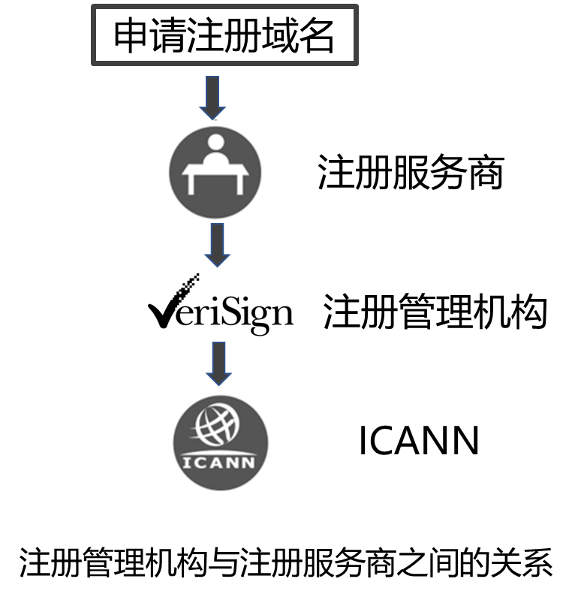
域名的管理
域名管理机构分级负责域名注册
Internet的域名管理机构： ICANN (Internet Corporation for Assigned Names and Numbers) www.icann.org
ccTLD下的二级域名该国自行确定
三级域名注册由其所属二级域名机构负责，以此类推
.edu.cn下三级域名注册由CERNET负责
我国的其它二级域名注册由中国互联网络信息中心(CNNIC)负责

Slide 124
真正DNS的实现
根DNS服务器
根DNS服务器
顶级域（TLD）
服务器
.com DNS服务器
.cn DNS服务器
.edu DNS服务器
权威DNS
服务器
yahoo.com
DNS服务器
edu.cn
DNS服务器
com.cn
DNS服务器
umass.edu
DNS服务器
hust.edu.cn
DNS服务器
baidu.com.cn
DNS服务器

Slide 125



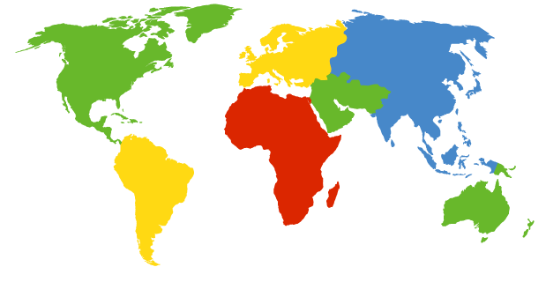
13个
a NSI Herndon, VA
c PSInet Herndon, VA
d U Maryland College Park, MD
g DISA Vienna, VA
h ARL Aberdeen, MD
j NSI (TBD) Herndon, VA
k RIPE London
i NORDUnet Stockholm
m WIDE Tokyo
e NASA Mt View, CA
f Internet Software C. Palo Alto, CA
根服务器
顶级域服务器
权威服务器
b USC-ISI Marina del Rey, CA
l ICANN Marina del Rey, CA
Notes:
用图示圆圈中的内容加适当动画

Slide 126
顶级域DNS服务器
负责顶级域名和所有国家的顶级域名解析工作，
例如：com, org, net, gov, uk, cn, jp等
VeriSign负责维护com顶级域DNS服务器
EDUCAUSE负责维护edu顶级域DNS服务器

Slide 127
权威DNS服务器
属于某个组织的DNS服务器, 为组织的服务器提供一个权威的域名到IP地址的映射服务 (例如：Web 和 mail)
这些DNS服务器一般由所属组织或者服务提供商负责维护

Slide 128
本地DNS服务器
每一个网络服务提供商都会提供一个本地DNS服务器
有时候，我们将其称为“默认DNS服务器”
当一台主机需要做一个域名查询的时候，查询请求首先被发送到本地域名服务器
本地域名服务器的行为就像一个代理，它会向域名的层次体系中进行进一步的域名查询。
严格的讲，本地DNS服务器其并不属于DNS层次结构中的一层

Slide 129






DNS解析过程——递归+迭代
2
根DNS服务器
3
4
5
本地DNS服务器
dns.hust.edu.cn
顶级域服务器
dns.com
6
7
1
8
权威DNS服务器
dns.baidu.com
请求主机
cis.hust.edu.cn
www.baidu.com

Slide 130
DNS解析过程——纯递归
根DNS服务器
2
3
7
6
本地DNS服务器
dns.hust.edu.cn
顶级域服务器 dns.com
5
4
1
8
权威DNS服务器
dns.baidu.com
请求主机
cis.hust.edu.cn
www.baidu.com

Slide 131
DNS缓存
一旦 (任何) 域名服务器得知了某个映射, 就将其 缓存
在一定的时间间隔后缓存的条目将会过期(自动消除)
TLD DNS服务器通常被缓存在本地DNS服务器中
这样可以减少根DNS的负载

Slide 132
DNS可提供的服务
域名到IP地址的转换
主机/邮件服务器别名
为不好记的规范主机/邮件服务器名提供一个易记的别名
e.g. www.hotmail.com -> www.hotmail.aate.nsatc.net

Slide 133
DNS可提供的服务
负载均衡
一个域名对应多个IP
DNS服务器在多个IP中进行轮转

Slide 134
DNS记录的格式
RR 格式: (name, value, type, ttl)
Type=A
name = 主机名
value = IP 地址
Type=CNAME
Name= 别名
www.ibm.com
value =真名
servereast.backup2.ibm.com
Type=NS
name = 域 (如foo.com)
value =该域权威域名服务器的主机名
Type=MX
value = 与 name相关的邮件服务器域名

Slide 135
攻击DNS服务器
DDoS攻击
通过ICMP Ping洪泛攻击根DNS服务器——难以成功
根服务器通常配备分组过滤器
大多数本地DNS服务器缓存了TLD DNS服务器的地址
通过DNS请求报文洪泛攻击TLD DNS服务器
难以过滤

Slide 136
攻击DNS服务器
重定向攻击
中间人攻击——攻击者截获来自主机的请求并返回伪造的回答。
DNS毒害攻击——攻击者向一台DNS服务器发送伪造的回答，诱使服务器在它的缓存中接收伪造的记录。
利用DNS服务器对目标主机采用DDoS攻击——反射攻击

Slide 137
3.8 P2P文件分发

Slide 138
一次传输场景
李丽在她的笔记本电脑上运行了一个P2P客户端应用
她不定期的连接到因特网上，每次都获得一个不同的IP地址
她希望获得这样的资源 “罗刹海市”
这个应用显示出拥有这个资源的所有其它计算机

Slide 139
一次传输场景
李丽从中选择了张三
这个资源从张三的PC拷贝到了李丽的笔记本电脑上
当李丽在下载资源的时候，其它用户也在向李丽的机器上传其它资源
李丽的计算机既是一个客户机，也是一个服务器。
所有的计算机都是服务器 = 高可扩展性

Slide 140
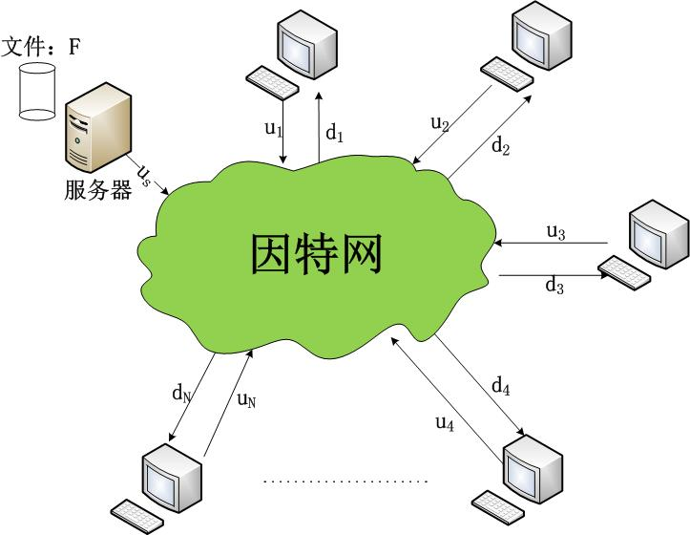
文件分发
C/S模式
P2P模式

Slide 141
C/S和P2P体系结构的文件分发时间
3.5
P2P
3
Client-Server
2.5
2
Minimum Distribution Time
1.5
1
0.5
0
0 5 10 15 20 25 30 35
N

Slide 142
本章咱们学习了
网络服务概述
UDP协议
TCP协议

Slide 143
本章咱们学习了
万维网（WWW）
文件传输（FTP）
电子邮件
域名解析（DNS）
P2P文件分发

Slide 144
接下来
数据通信的基本原理
网络提供服务及应用
局域网
网络互联
拥塞控制
软件定义网络

Slide 145
作 业

